Slide 1
轻 有 力
Gentle but Powerful
用90后的思维管理90后
原书作者：韩庆峰
PPT设计：曾巧平

Slide 2
目录
目录
Part1 代际差异
Part2 软化冲突
Part3 淡化权威
Part4 强化边界

Slide 3
Part 1
代际差异

Slide 4
1. 不同年代之间的差异和冲突，在90后这一代表现得特别明显。
富士康
连环跳
珠三角
用工荒
南海本田大罢工

Slide 5
2.巨大的差异和冲突，如何平衡？
90前
90后
利益
权利
控制
对话
高薪
高兴

Slide 6
Part 2
软化冲突

Slide 7
1. 警惕自己对90后形成刻板的偏见
信息过滤
以偏概全
叛逆
自私
90后
脆弱
依赖
90后
敏感
情绪化
90后
对比90前

Slide 8
2. 妥善处理90后的高期望
高期望
觉得公司到处是问题，虽然他们刚进公司；
不断要求大挑战，虽然手头工作都做不好；
总认为管理很简单，虽然他们自己都管不好。
如何
处理
不能泼冷水
不能任其自生自灭
不能假装关心却无行动

Slide 9
3. 90后入职的第一天非常重要
入职仪式
首日导游
职业心锚
让90后员工感觉自己真正成为团队中的一员。
系统培训导游，入职第一天全天候陪同90后，答疑解惑。
帮他厘清职业方向，应学习和储备的能力。

Slide 10
4. 利用团队的力量来化解与90后的冲突
90后自己犯规无所谓，但不愿拖累好朋友
分配任务时，可以让他们内部沟通代替你的直接下命令
用团队绩效代替个人绩效

Slide 11
Part 3
淡化权威

Slide 12
1. “管理者”与“准父母”双重角色并行
管理者
角色
准父母
角色
正式沟通
非正式沟通
工作时间进行，帮助90后检查、评估、总结、改进，最好15-20分钟结束。
最好离开公司，多花时间，制造轻松的气氛，让90后有更私人化和情绪化表达的机会。

Slide 13
2. 让90后“参与”是最大的认可
赋予话语权
提供一个员工可以畅所欲言的途径。
与高层沟通
让他们有机会与公司的高层进行交流。
组织专项讨论
公司的新项目，邀请他们参与讨论，并听取他们的建议。
创造表现机会
让他们自己组成团队来完成一些可以展示成果的工作。

Slide 14
3. 面对90后，需要成为教练型管理者
行动计划
厘清目标
聆听
发问
区分
回应
迁善心态
反应真相

Slide 15
4. 教会90后“战略性思考”能力
“剥洋葱”的质疑思维
“点、线、面”的树状思维
“数据化”的量化思维
不要被表面现象蒙蔽，不断地问为什么，找到真正的原因。
引导他们站在更高地角度来看问题，不要局限了自己的视野。
避免模糊性的回答，请他们“用数字证明自己的观点”。

Slide 16
Part 4
强化边界

Slide 17
1. 对工作重新进行“包装设计”
意义就是延迟满足，为他们规划长远，同时确定阶段成就。
兴趣
意义
满意度
性价比
工作要像游戏一样好玩，同时要具有复杂性和挑战性。
90后可以不在乎总收入，但是会在乎单位时间的收入比。

Slide 18
2. 把“潜规则”都变成“显规则”
显规则
基本的着装和礼仪
工作和生活是两回事
情绪不仅仅关系到自己
显规则
潜规则
潜规则
90后不是想触犯这些潜规则，是因为他们根本不知道还有这些规则需要遵守。

Slide 19
3. 让90后一次只做好一件事
快速学习能力
多任务处理能力
缺乏耐心
工作分解
将复杂的任务进行分解，分阶段完成，逐步增加难度，这样有新鲜感，能保持90后的工作激情，又能让他们获得成就感。
90后

Slide 20
4. 不要把金钱当成唯一的奖励
奖励部分权力
让员工有一定的自主权，可以直接和其他部门平等对话。
奖励弹性工作时间
团队业绩超额完成，可以提前下班等奖励。
奖励带薪休假时间
每月奖励优秀员工一天的带薪休假等。

Slide 21
Thank you
Gentle but Powerful
用90后的思维管理90后

Slide 22
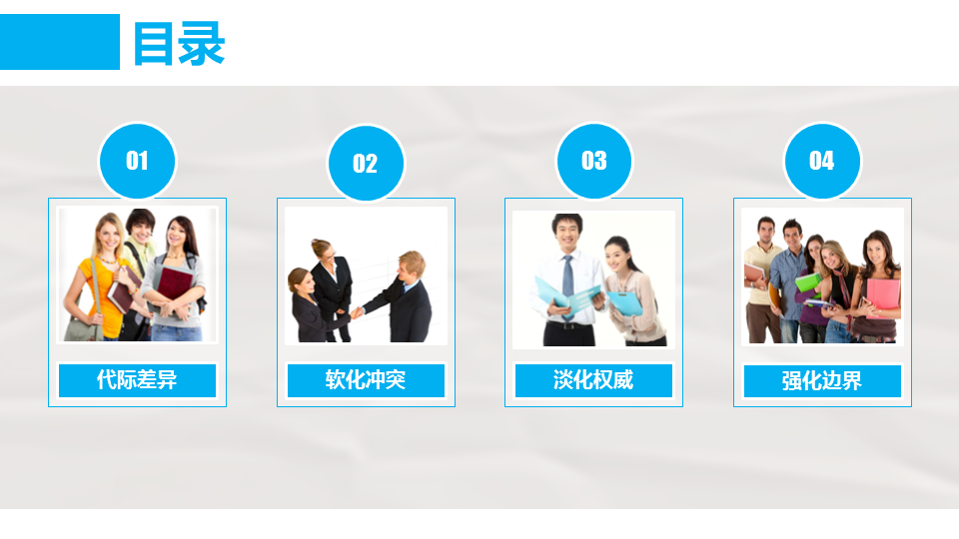
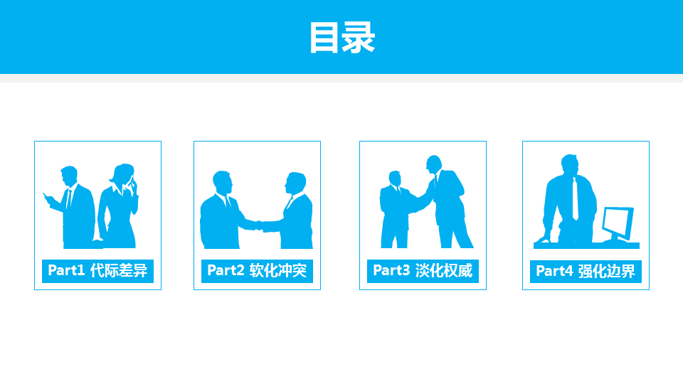
修改前后对比
Before
After

Slide 23


修改前后对比
Before
After

Slide 24
你也想免费得到出版社赠书做PPT读书笔记？
1
2
3
4
购买99元
网易云课堂
PPT在线课程
购买后去微博私信@秋叶
要福利QQ群号
新浪微博晒作业被老师肯定奖励内部选书
出版社寄书到后约@时间卡片 晒读书PPT
友情提示：马上就去新浪微博
1、关注@时间卡片 ，可以看到其它学员读书PPT制作约定
2、关注@读书笔记PPT，可以看到其它学员已经提交的读书PPT
3、搜#和秋叶一起学PPT#标签，可以看到其它学员已经提交的作业PPT
4、国内主流出版社都已经和@秋叶 老师合作，有本事，不花钱好书随时让你选！

Slide 25


#和秋叶一起学PPT#
学员寒假读书笔记130号
你也想做？请马上@时间卡片 约定
我们免费指导你做出好读书笔记PPT！
搜
和 秋叶 一起学PPT
网易云课堂最受欢迎的付费职场课
网易云课堂
秋叶

